Slide 1
專案管理架構 (複習)
Prepared by : Vivi Liu / 劉維珍

Slide 2
專案的定義
專案 PROJECT
專案集 PROGRAM
專案組織 PoRTFOLIO
暫時性、獨特性、逐步完善
一群相關聯的專案一起管理達到綜效 1+1 > 2
一群專案及專案集，為達組織長期目標

Slide 3
五大過程
起始
規劃
執行
監控
結束
正式取得授權、確認方向
制高點、逐步完善 (執行→監控→修正計畫)
最終產出、知識管理

Slide 4
十大知識
整
範
時
成
品
(人) 資
溝
風
採
利

Slide 5
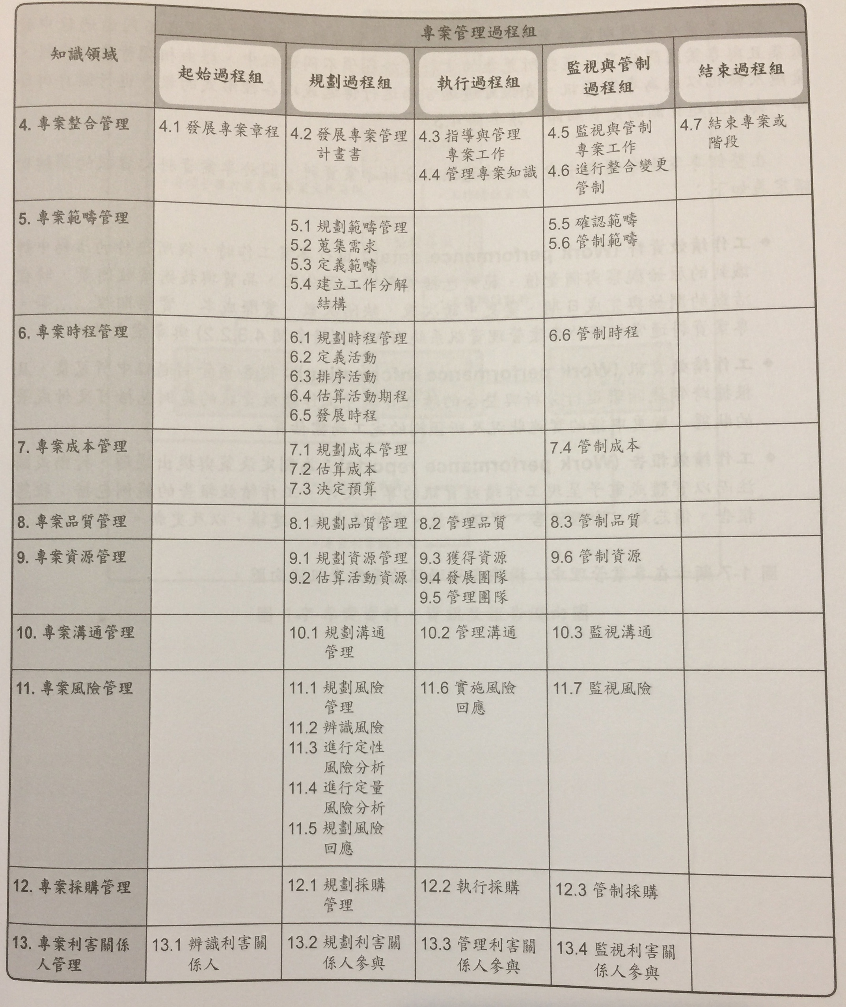
起始階段：頭+尾
規劃階段：全規劃，各有千秋
執行階段：三大基準不存在
5管理
回應風險 & 執行採購
監視與管制階段：
監+管=整合管理
管制=其他九項，排除有關人
監視=溝通、風險、利害關係人
結束階段：只有頭

Slide 6
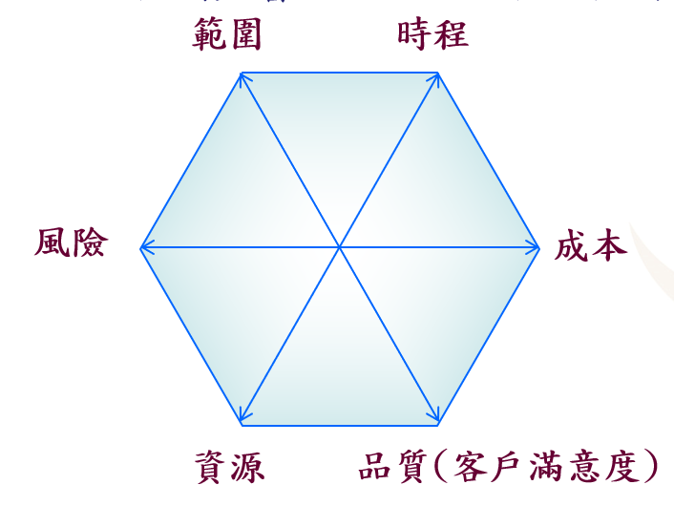
六重限制
範
時
成
品
(人) 資
風
品質不得被打折扣

Slide 7
專案經理
組織所指派，領導團隊達成專案目標
負專案成敗責任
80%以上時間在溝通
主動特質，避免專案失敗及促使專案成功
人才三角
專案管理、領導(軟性技能)、策略與商業管理

Slide 8
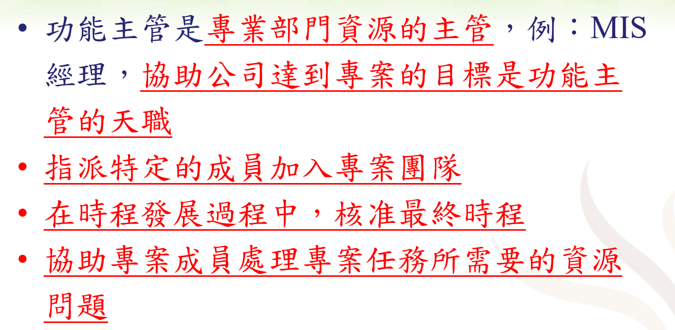
功能主管

Slide 9
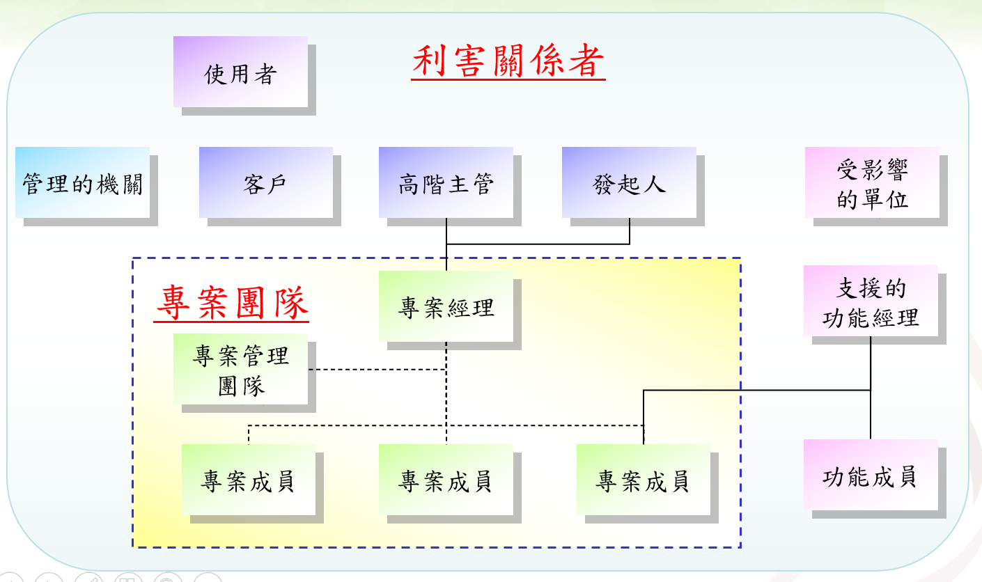
利害關係人
在整個專案生命週期，受專案過程跟結果所影響的人

Slide 10
專案的三種組織型態
功能式
專案式
矩陣式
PBO
project-based organization
所以“資源” & “預算” 集中在功能經理
所以“資源” & “預算” 集中在專案經理
以專案為基礎的組織，為執行工作而建立臨時性制度的各種組織形成
平衡式
弱矩陣 : 小部分的權限在專案經理
強矩陣 : 大部分的權限在專案經理
PMO (專案管理辦公室)
支援型、管制型、指示型

Slide 11
三個生命週期
專案生命週期
開發生命週期
產品生命週期
指專案各階段的總和
預測式 (瀑布式) 、調適性
做專案管理的開發手法
預測式 (瀑布式)
迭代式
增量式
調適性/敏捷
混和式 = 預測式+調適性
產品生命週期的S曲線

Slide 12
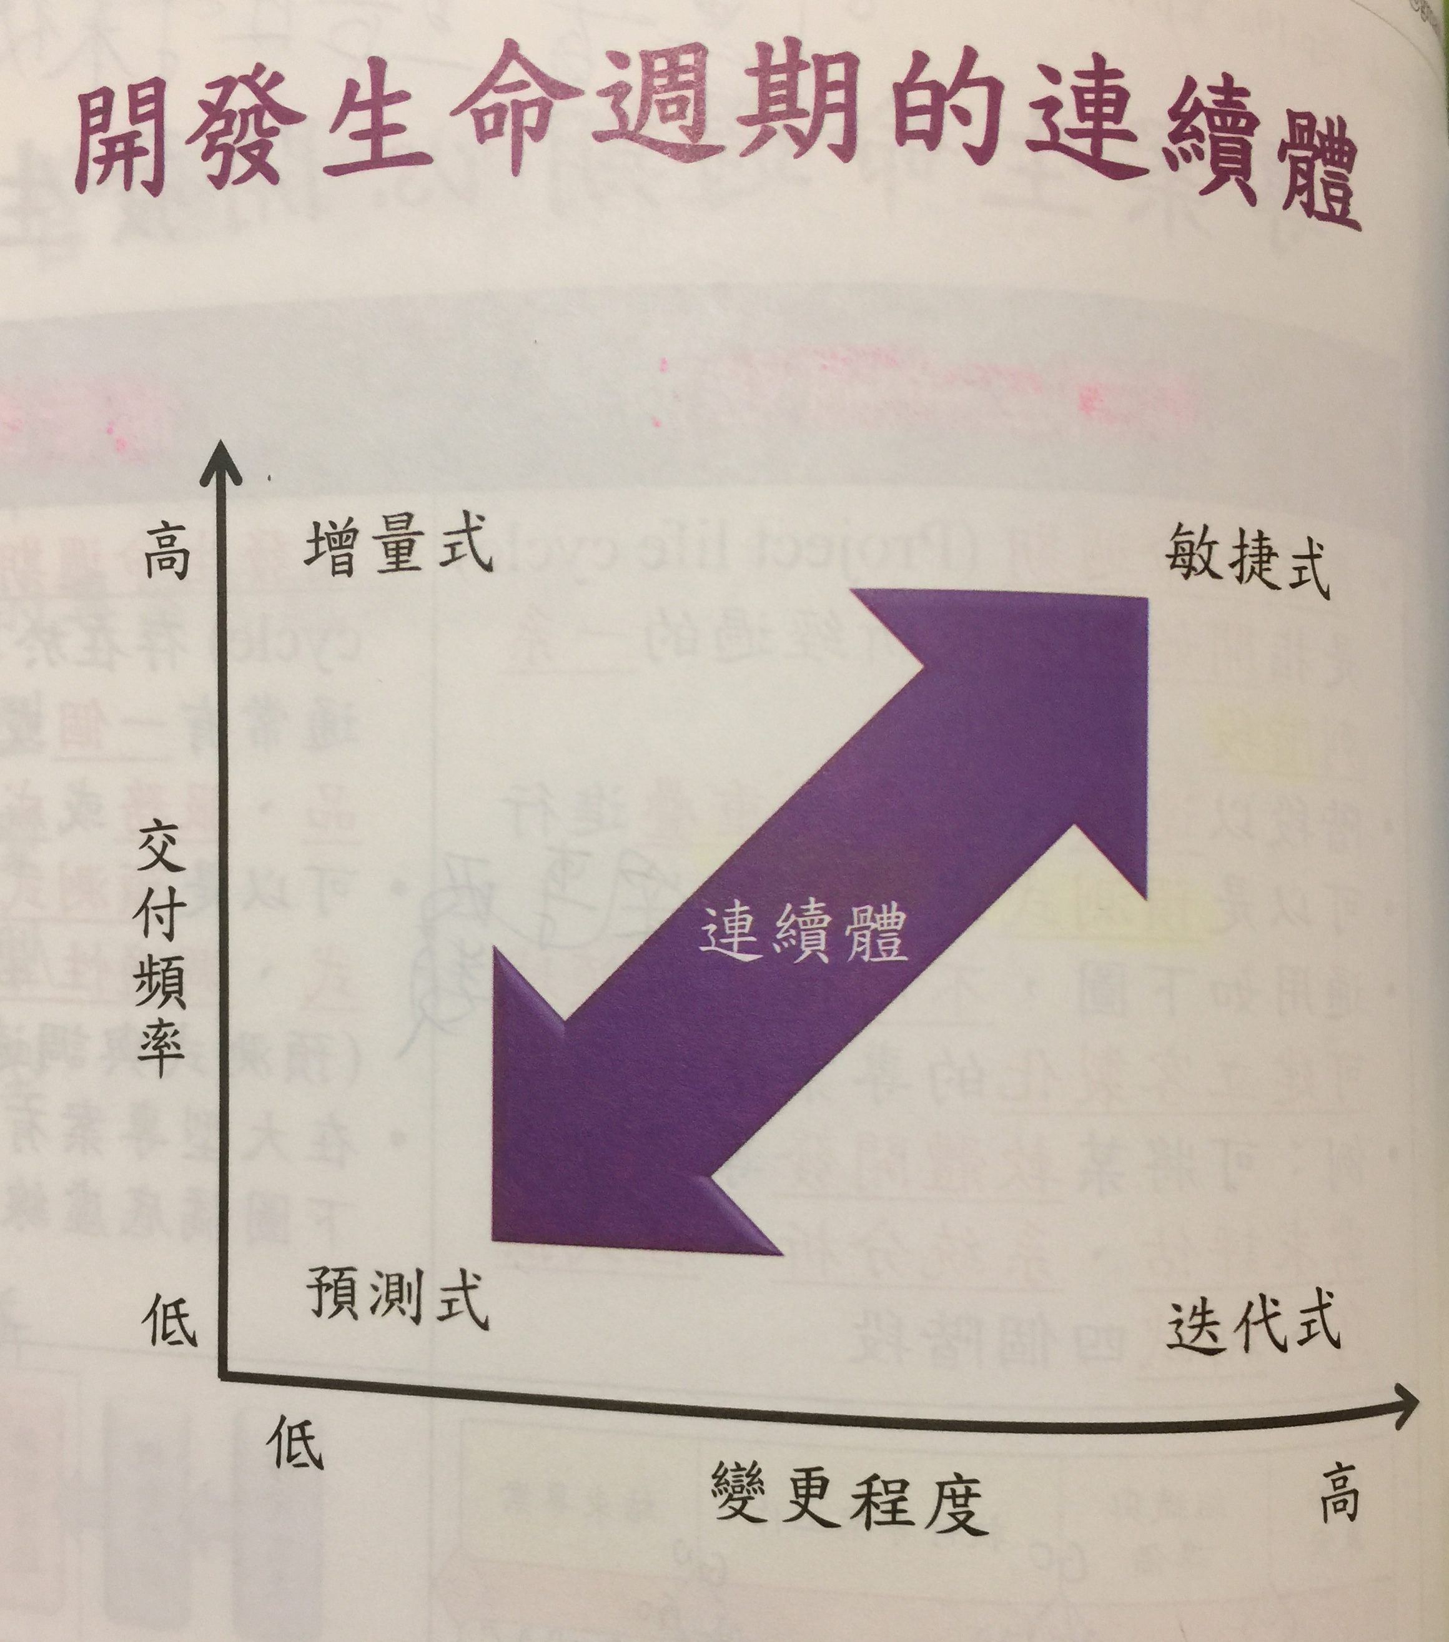
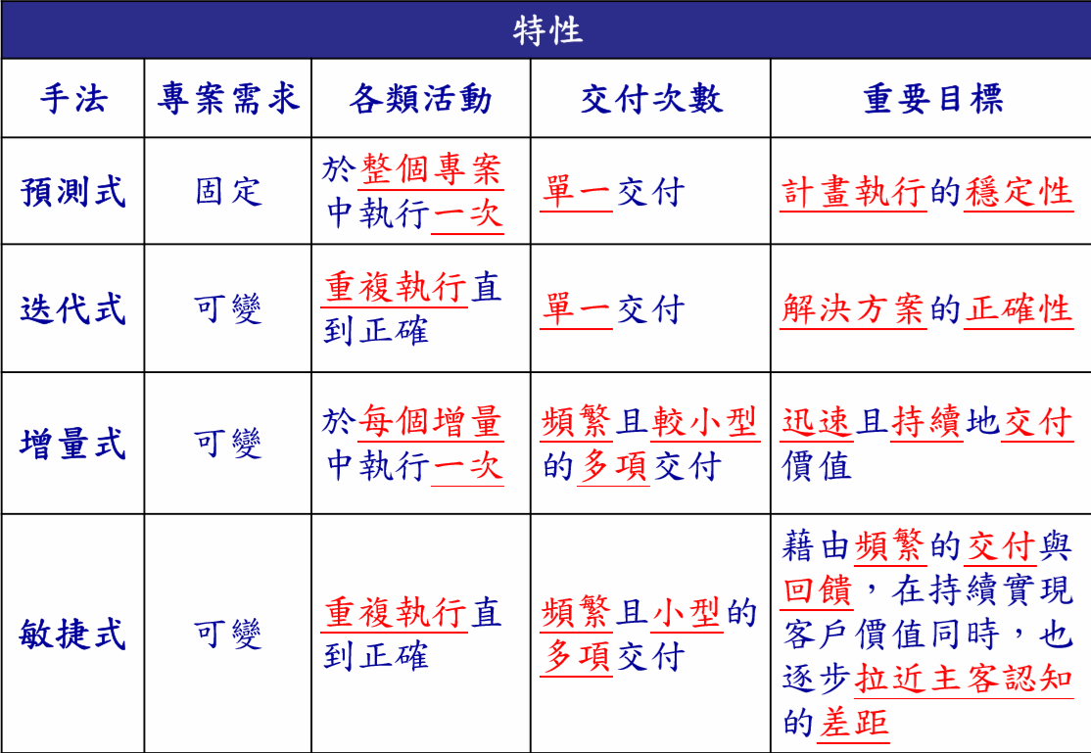
敏捷 =
迭代 + 增量
預測 +敏捷
=混和

Slide 13
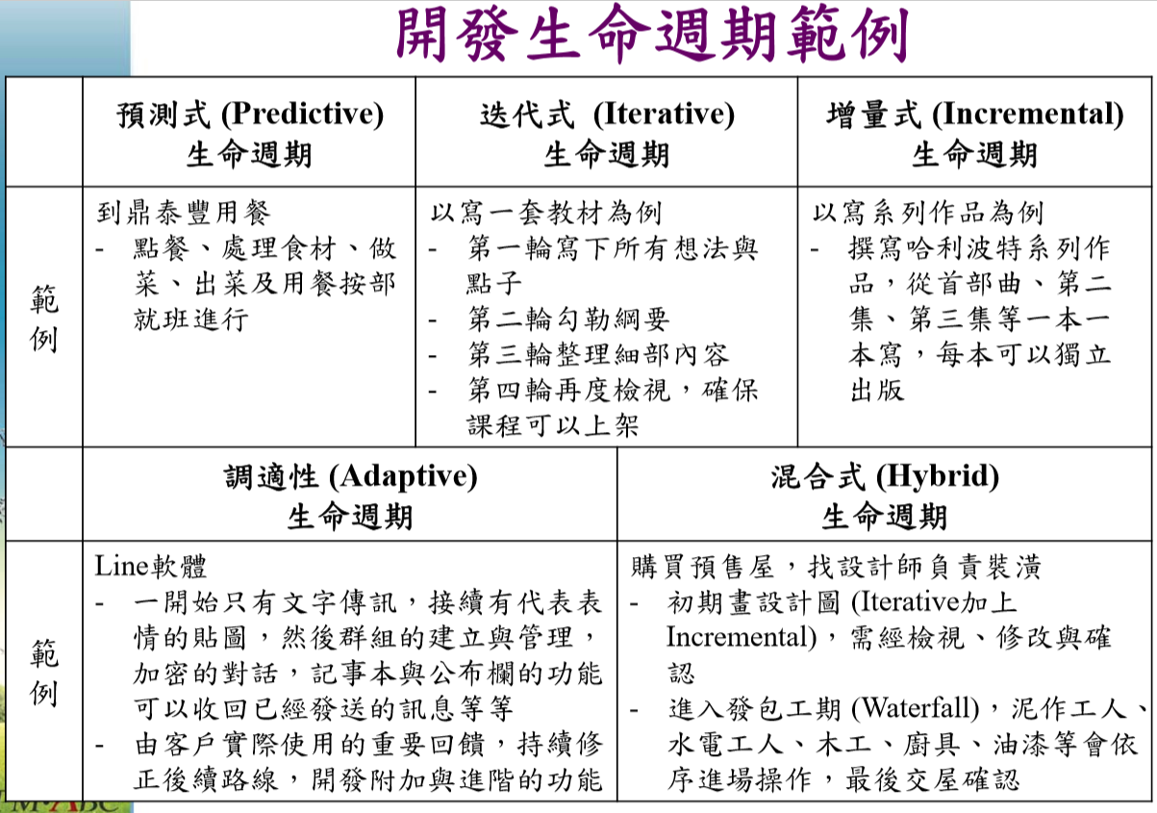

Slide 14
PMI – isms 專案管理機構--主義 表示這些觀點/觀念都是PMI才有的
企業環境因素
組織過程資產
系統、架構、文化 (公司個性)
過程、政策、知識庫

Slide 15
限制、假設、風險
限制
假設
風險
專案一定要這樣做
一件事情我們做合理的假設，記錄在假設紀錄文件內
不確定的事件發生了，影響我們專案目標

Slide 16
2個軟體
PMIS Project Management Information System
PMS Project management system
專案管理制度”電腦化”
一套排成軟體 ex. MS Projectt

Slide 17
啟動會議
贊助者期望大家重視專案
佈達 (提高專案能見度)
團隊組建
舉辦時機
小型專案在規劃初期
大型專案在執行初期 (等人都到齊)

Slide 18
結束嚕~

Slide 19
資料來源
長宏輔導系統

